Slide 1













だい12かい しんごうをみてわたろう！

Slide 2
もくじ
プログラミングのじゅんび
ほんじつのミッション！
ステップアップ！
チャレンジ！

Slide 3

プログラミングのじゅんび

Slide 4



CodeyとRockyをつなげよう
コーディ
ロッキー
Codey
Rocky
Codey Rocky
コーディー
ロッキー
コーディー ロッキー

Slide 5


パソコンとつなげよう
USBケーブルでパソコンとつなげよう!
ユーエスビー
でんげんスイッチ
ボタンをおしてでんげんをいれよう。あおいランプがつくよ。

Slide 6



mBlockをきどうしよう
エムブロック
パソコンのデスクトップにある
「mBlock」のアイコンをダブルクリックしよう！
エムブロック
mBlock
mBlockがきどうします。
エムブロック

Slide 7
ほんじつのミッション！
かだいをクリアしよう！

Slide 8
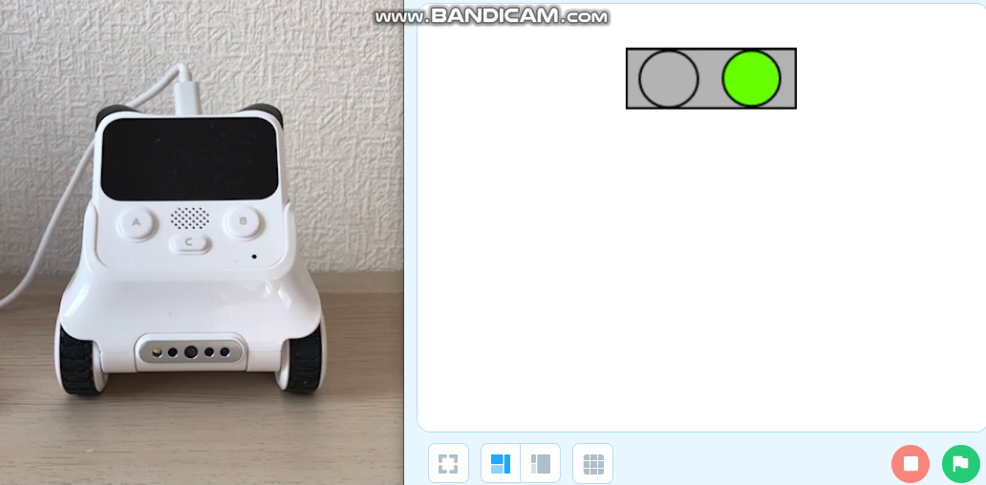
ミッション：しんごうのいろをかえよう！
ロボットのCodeyがみたいろを、しんごうにひょうじする。
コーディ

Slide 9


ミッション：しんごうのいろをかえよう！
こんかいのうごかしかた
Codeyがみたいろによって、mBlockのスプライトにおくるメッセージをかえる。
コーディ
エムブロック
①いろをはんていする
②メッセージそうしん
③メッセージじゅしん
『あか』
ストップ！
すすめ！
『あお』
コーディ
Codey（めいれいをそうしんする）・スプライト（めいれいをじゅしんする） りょうほうのプログラムがひつようです！

Slide 10
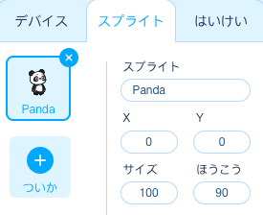
【じゅんび①】 しんごうのスプライトをつくる-1
「スプライト」タブにしんごうのスプライトをつくろう！
スプライトのタブをえらぶ
「ついか」のボタンをおす
「ペイント」をおす

Slide 11

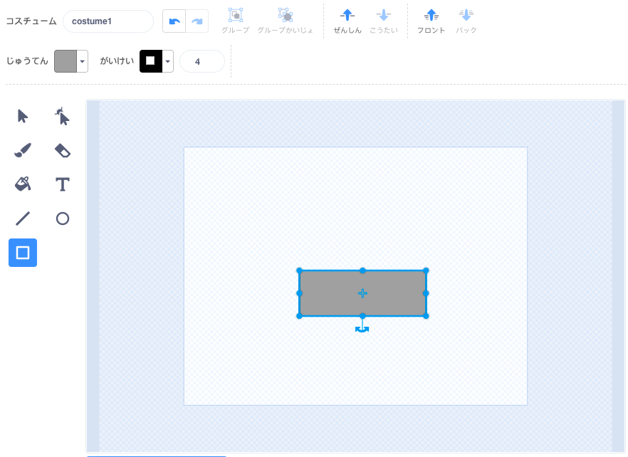



【じゅんび①】 しんごうのスプライトをつくる-2
①ひだりから をえらぶ。
②「じゅうてん」の ▼をおす。
の 〇 をうごかして、いろをはいいろにする。
③ おなじように「がいけい」のいろをくろにする。
④マウスをクリックしたままうごかし、
しかくけいをかく。
②
③
①
④
④
あざやかさを0にして、あかるくすると
はいいろになるよ！
あかるさを0にするとくろになるんだね！

Slide 12

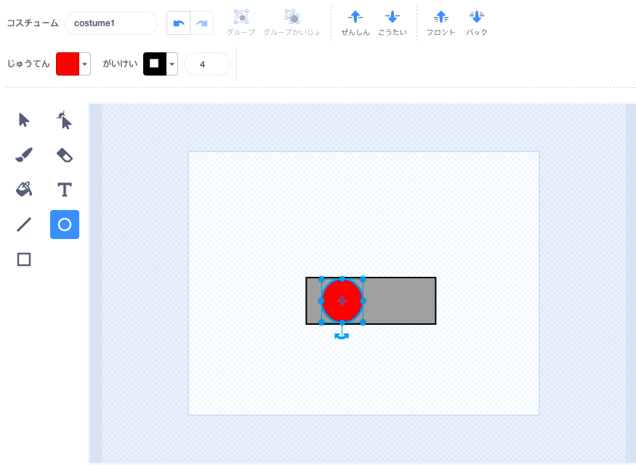
【じゅんび①】 しんごうのスプライトをつくる-3
⑤ をえらぶ。
⑥「じゅうてん」の ▼をおす。
の 〇 をうごかして、いろをあかにする。
⑦ おなじように「がいけい」のいろをくろにする。
⑥
⑦
⑤
⑧
⑧マウスをクリックしたままうごかし、えんをかく。

Slide 13
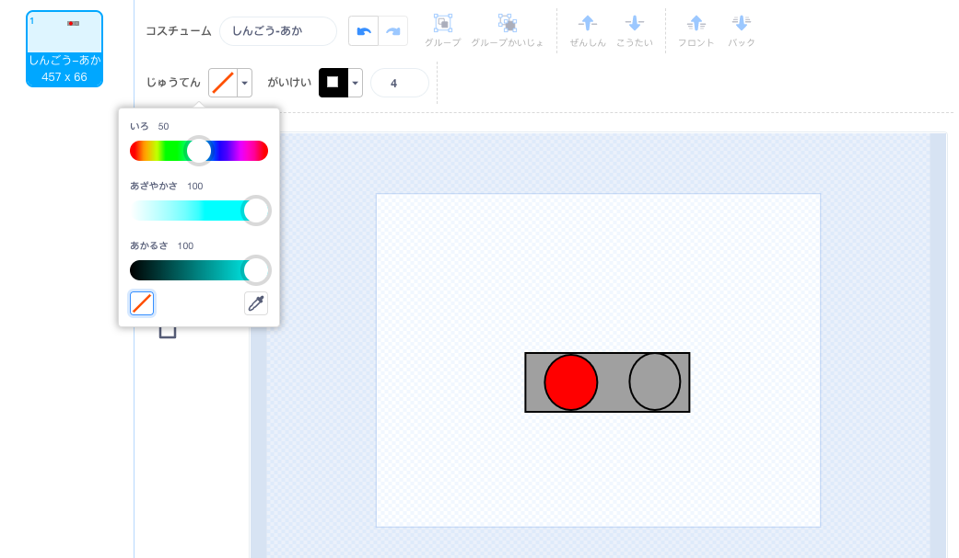

【じゅんび①】 しんごうのスプライトをつくる-4
⑬
⑨ をえらぶ。
⑩「じゅうてん」の ▼をおす。
をおして、いろをとうめいにする。
⑪おなじように「がいけい」のいろをくろにする。
⑩
⑫
⑫マウスをクリックしたままうごかし、えんをかく。
⑬コスチュームのなまえを「しんごう-あか」にする。

Slide 14
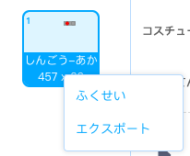
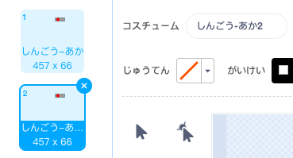
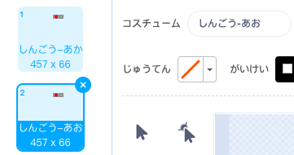
【じゅんび①】 しんごうのスプライトをつくる-5
⑮
⑭
「しんごう-あか」のコスチュームのうえで
みぎクリックしてね！
⑭コスチュームをみぎクリックして
ふくせいする。
⑮コスチュームのなまえを「しんごう-あお」にする。

Slide 15
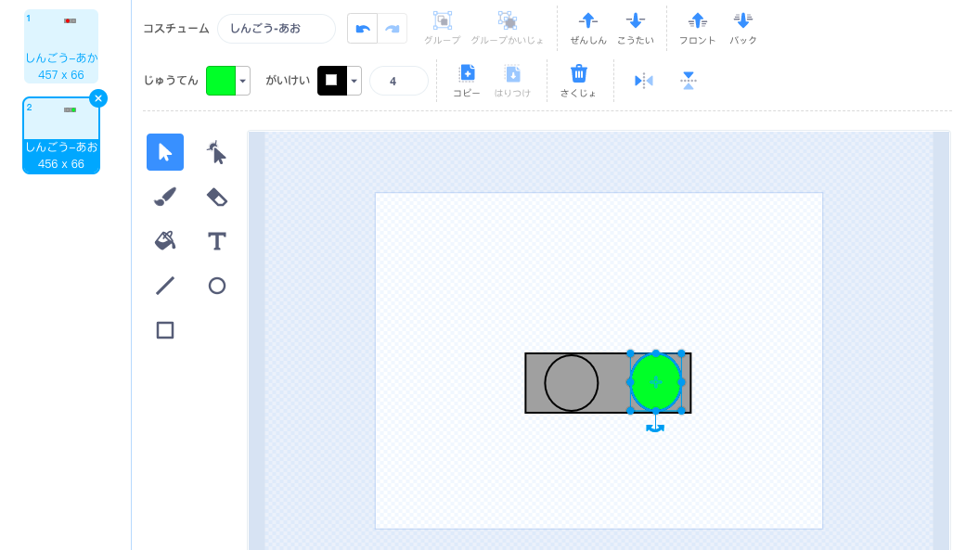


【じゅんび①】 しんごうのスプライトをつくる-6
⑰
⑯
⑯ をえらぶ。
⑰へんこうしたいかたちをえらび、「じゅうてん」からいろをせっていする。
⑰
えらんでいるかたち（「オブジェクト」といいます）は、
ふちがあおいろにかわるよ！
ひだりがわのオブジェクトも「じゅうてん」を にして
いろをとうめいにしよう！

Slide 16
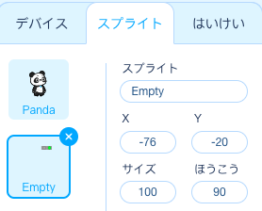
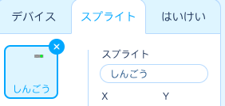
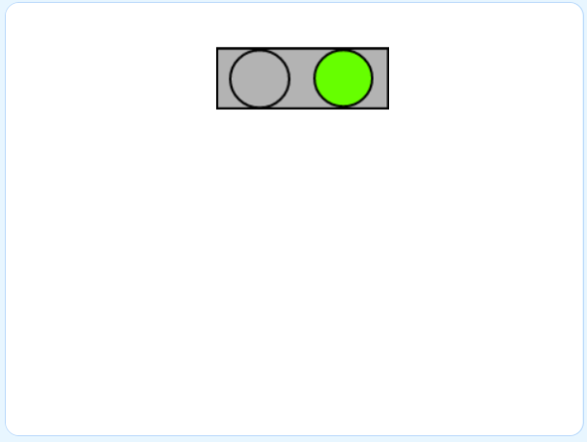
【じゅんび②】 スプライトをステージにはいちする
「Panda」のスプライトをけす。
パンダ
「Empty」のスプライトめいを「しんごう」に
かえる。
エンプティ
ステージじょうで、しんごうを
うえのまんなかにはいちする。

Slide 17
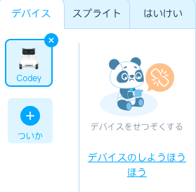
【めいれいのそうしん】 Codey（ロボット）の
プログラミング
コーディ
「デバイス」タブからCodeyをえらぼう！
コーディ
タブ
Codey
（クリックするとわくがあおくなり、
えらばれたじょうたいとなります。）
コーディ

Slide 18


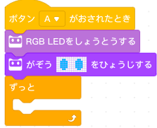






【めいれいのそうしん】 Codey（ロボット）の
プログラミング
コーディ
Aボタンがおされたら、いろのはんていをはじめる。
「イベント」から をえらぶ。
イベント
「てんとうちゅう」から をえらぶ。
てんとうちゅう
「みため」から をえらぶ。
みため
「せいぎょ」から をえらぶ。
せいぎょ
にかこまれためいれいは、
プログラムがおわるまでれんぞくしてじっこうされるよ！

Slide 19

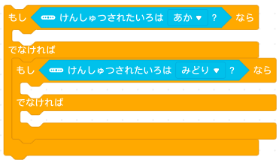
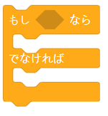
【めいれいのそうしん】 Codey（ロボット）の
プログラミング
コーディ
いろをけんしゅつしたらLEDのあかをてんとうさせ、
「あか」のメッセージをおくる。
コーディ
それいがいのばあいはLEDをしょうとうさせ、Codeyにがぞうをひょうじする。
いろをけんしゅつしたらLEDのみどりをてんとうさせ、
「あお」のメッセージをおくる。
しらべる
せいぎょ
「せいぎょ」から をえらび、「でなければ」のじょうけんにもうひとつ
をいれる。
「しらべる」から「けんしゅつされたいろはあか？」をえらぶ。
ひとつは「みどり」にする。

Slide 20
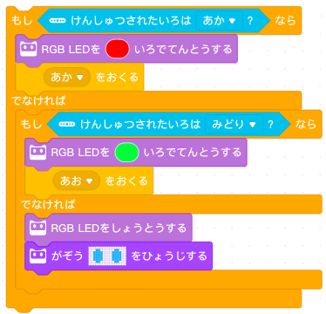


【めいれいのそうしん】 Codey（ロボット）の
プログラミング
コーディ
いろをけんしゅつしたらLEDのあかをてんとうさせ、
「あか」のメッセージをおくる。
「てんとうちゅう」から をえらぶ。
てんとうちゅう
「イベント」から をえらび、メッセージを「あか」にする。
イベント
しろいぶぶんはつぎのページからするよ！

Slide 21
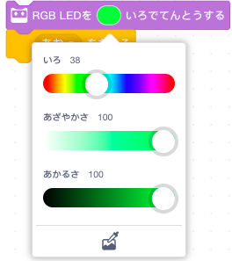
【めいれいのそうしん】 Codey（ロボット）の
プログラミング
コーディ
いろをけんしゅつしたらLEDのみどりをてんとうさせ、
「あお」のメッセージをおくる。
「てんとうちゅう」から をえらび、いろ( )をクリックする。
いろをみどりいろにかえる。
てんとうちゅう
イベント
「イベント」から を
えらび、メッセージを「あお」にする。

Slide 22
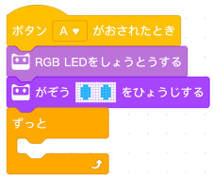
【めいれいのそうしん】 Codey（ロボット）の
プログラミング
コーディ
コーディ
それいがいのばあいはLEDをしょうとうさせ、Codeyにがぞうをひょうじする。
「てんとうちゅう」から をえらぶ。
「みため」から をえらぶ。
のぶぶんにブロックをいれる。
てんとうちゅう
みため

Slide 23

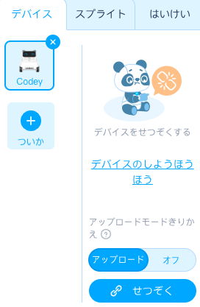

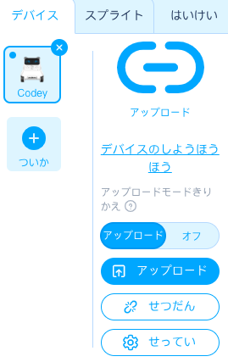
【めいれいのそうしん】 Codey（ロボット）の
プログラミング
コーディ
プログラムがかんせいしたね！
Codeyにアップロードして
うごかしてみよう！
コーディ
コーディ
ダイアログのせつぞくボタンをおす。
Codeyのでんげんランプが
あおになっていることをたしかめる。
せつぞくボタンをおす。
アップロードボタンをおす。

Slide 24
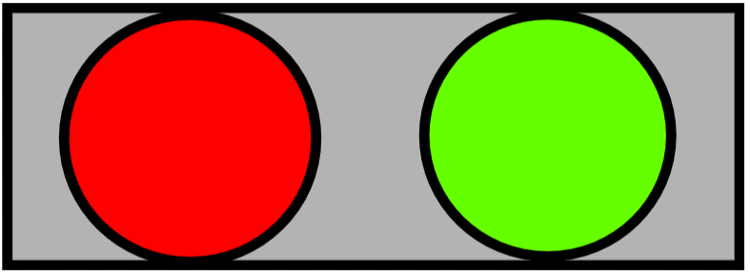

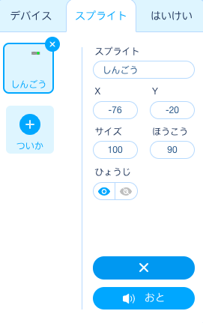
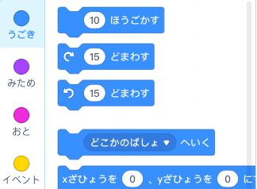
【めいれいのじゅしん】 しんごうのプログラミング
が
ひょうじされていたら、
しんごうのプログラミングをしよう！
スプライトのタブから
「しんごう」のスプライトをえらんで、
をおします。
プログラムのがめんがうつります。

Slide 25

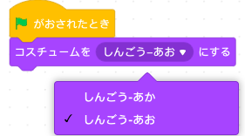

【めいれいのじゅしん】 しんごうのプログラミング
をクリックしたときのプログラミングをしよう！
イベント
みため
「イベント」から「 がおされたとき」をえらぶ。
「みため」から をえらび、「しんごう-あお」にかえる。

Slide 26


【めいれいのじゅしん】 しんごうのプログラミング
メッセージをじゅしんしたときのプログラミングをしよう！
イベント
イベント
みため
みため
「イベント」から「○○をうけとったとき」をえらび、じゅしんメッセージを
せっていする。
「みため」から をえらび、
じゅしんメッセージにあわせたコスチュームをせっていする。
デバイス（Codey)でせっていしたメッセージがえらべるよ！
コーディ

Slide 27

ミッション：しんごうのいろをかえよう！
プログラムをパソコンにほぞんしよう！
ファイル → 「コンピュータにほぞん」をえらぶ
※とぎれているけど、「ファ…」とかいているところをクリックしてね。
保存する

Slide 28

ミッション：しんごうのいろをかえよう！
ファイルめいを「（じぶんのなまえ）１２しんごう」にして「ほぞん」ボタンをおす
もりかずお１２しんごう

Slide 29
ミッション：しんごうのいろをかえよう！
Codeyをせつぞくしよう！
コーディ
Codeyのでんげんランプがあおになっていることをたしかめる。
コーディ

Slide 30
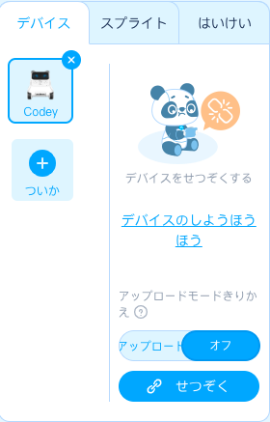
ミッション：しんごうのいろをかえよう！
アップロードモードをオフにし、せつぞくボタンをおす。
スプライトをそうさするために、
アップロードモードをオフにします。

Slide 31
ミッション：しんごうのいろをかえよう！
ダイアログのせつぞくボタンをおす。
保存する

Slide 32


ミッション：しんごうのいろをかえよう！
プログラムをうごかそう！
アップロードしたプログラムがうごくかたしかめよう！
ボタンをおし、ステージをおおきくしてそうさしよう！
めいれいどおりにうごいたかな？

Slide 33
ステップアップ！
どうがをみてプログラムをかんがえよう！

Slide 34
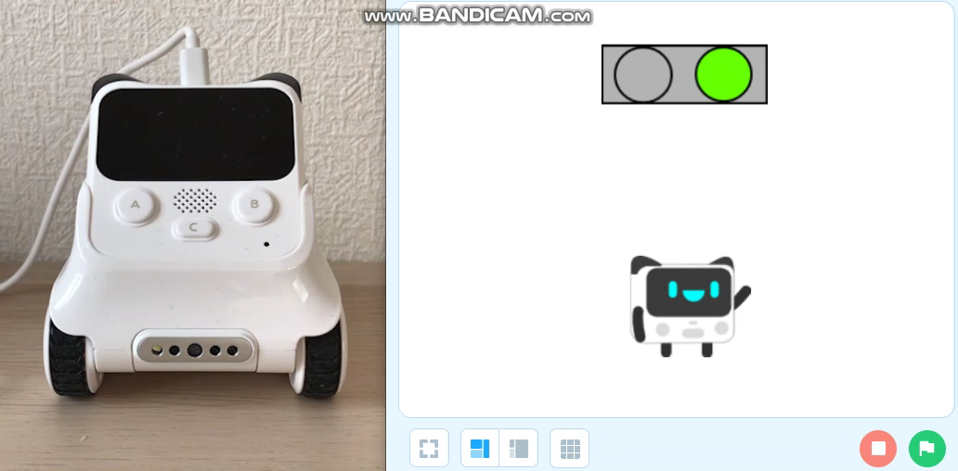
かんがえてみよう！
スプライトのCodeyは、しんごうをみてうごくようにしよう！
コーディ

Slide 35
【じゅんび③】 Codeyのスプライトをついかする-1
コーディ
「スプライト」タブにCodeyのスプライトをついかしよう！
コーディー
スプライトのタブをえらぶ
「ついか」のボタンをおす

Slide 36
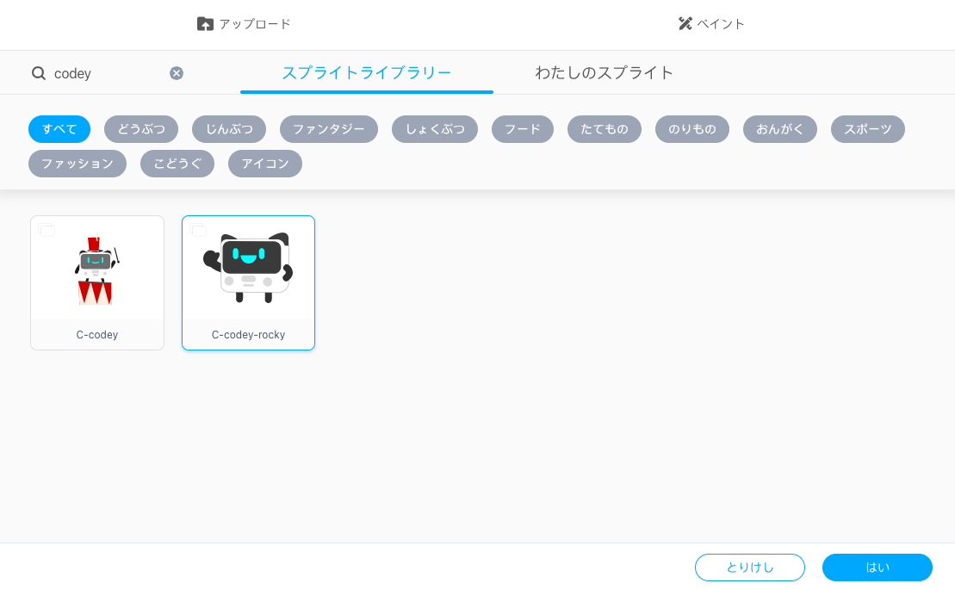
【じゅんび③】 Codeyのスプライトをついかする-2
コーディ
のぶぶんに「codey」とにゅうりょくする。
「C-codey-rocky」をえらび、「はい」をおす。
コーディ
シー コーディ ロッキー

Slide 37
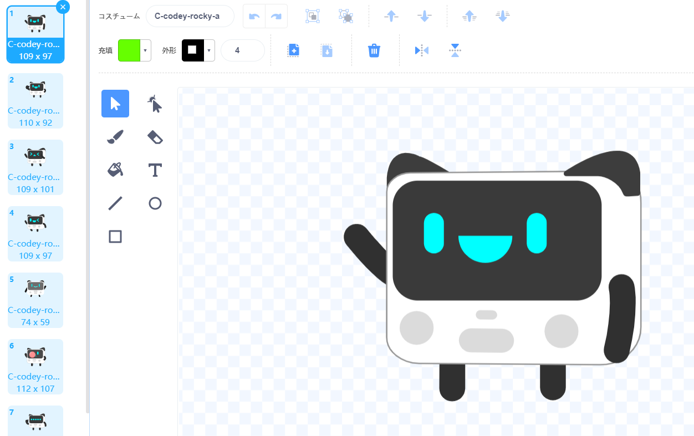
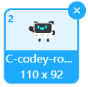
【じゅんび③】 Codeyのスプライトをついかする-2
コーディ
コスチューム1（C-codey-rocky-a）いがいをけす。
シー コーディ ロッキー エー

Slide 38
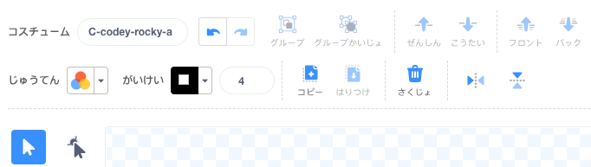
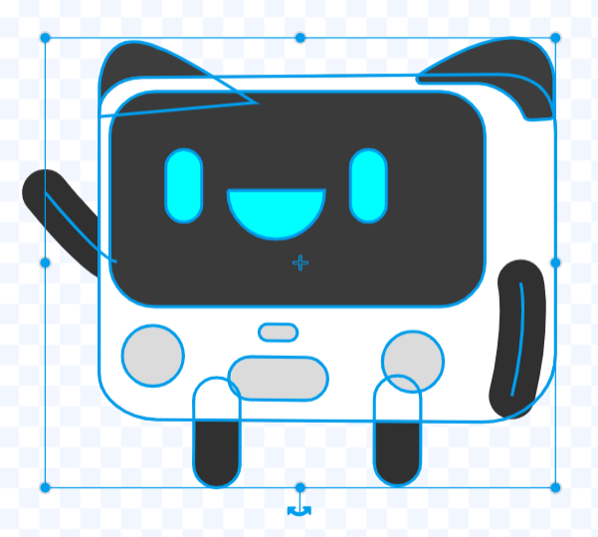
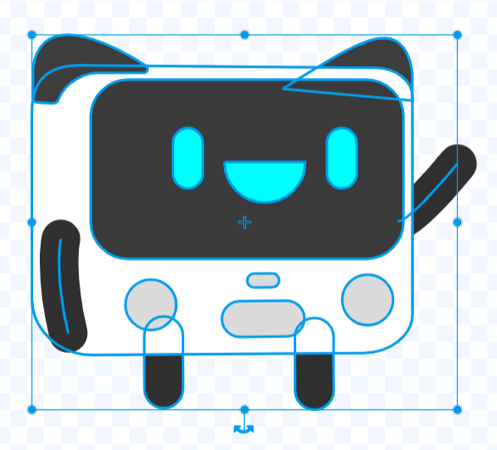
【じゅんび③】 Codeyのスプライトをついかする-3
コーディ
②
①
① をえらび、コスチュームぜんぶをえらぶ。
② をクリックする。

Slide 39
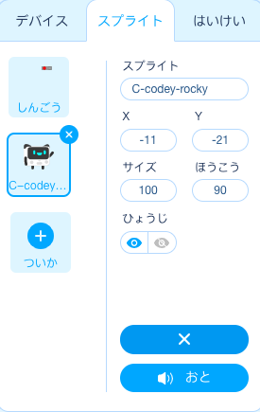
【めいれいのじゅしん】 Codey（スプライト）の
プログラミング
コーディ
スプライトのタブから
「C-codey-rocky」のスプライトをえらんで、
をおします。
プログラムのがめんがうつります。
シー コーディ ロッキー

Slide 40



【めいれいのじゅしん】 Codey（スプライト）の
プログラミング
コーディ
をクリックしたときのプログラミングをしよう！
イベント
うごき
「イベント」から「 がおされたとき」をえらぶ。
「うごき」から をえらび、スタートいちをせっていする。
xざひょうとyざひょうをすうじでしていしてね。

Slide 41
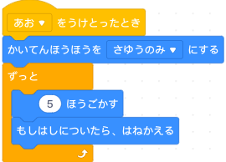



【めいれいのじゅしん】 Codey（スプライト）の
プログラミング
コーディ
メッセージをじゅしんしたときのプログラミングをしよう！
「イベント」から「○○をうけとったとき」をえらび、じゅしんメッセージをせっていする。
イベント
「うごき」から をえらぶ。
うごき
「せいぎょ」から をえらぶ。
せいぎょ
「うごき」から をえらび、「５」にかえる。
「うごき」から をえらぶ。

Slide 42
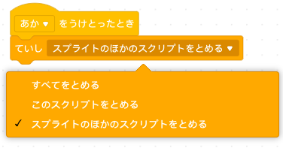

【めいれいのじゅしん】 Codey（スプライト）の
プログラミング
コーディ
イベント
せいぎょ
「イベント」から「○○をうけとったとき」をえらび、
じゅしんメッセージをせっていする。
「せいぎょ」から をえらび、
「スプライトのほかのスクリプトをとめる」にする。
プログラムをほぞんしよう！（ファイルめい：「（じぶんのなまえ）
12ステップアップ1」）
Codeyにアップロードして、うごくかたしかめてみよう！
コーディ

Slide 43
チャレンジ！
ちょっとむずかしいよ！よくかんがえよう！

Slide 44
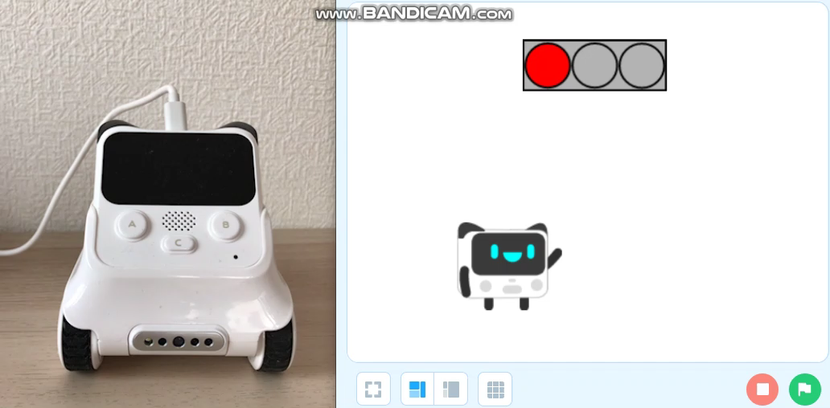
チャレンジ！
きいろのはんていをついかしよう！

Slide 45
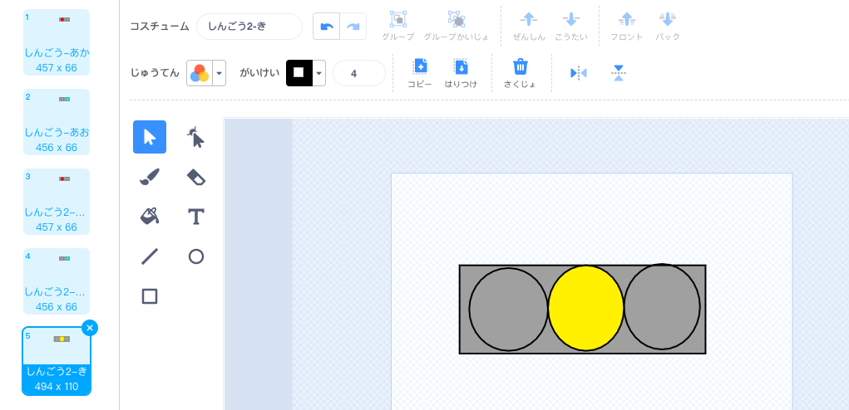
【じゅんび④】 しんごうのスプライトにきいろをついかする
３しゅるいのいろをひょうじするしんごうきのコスチュームをつくる。
「しんごう2-あか」 「しんごう2-あお」 「しんごう2-き」 となまえをかえる。
コスチュームのつくりかたはわかるかな？
ミッションでつくったコスチュームをふくせいしてかえてみよう！

Slide 46
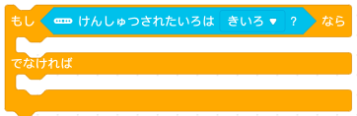
【めいれいのそうしん】 Codey（ロボット）の
プログラミング
コーディ
いろをけんしゅつしたらLEDのきいろをてんとうさせ、「き」のメッセージをおくる。
おく
しらべる
せいぎょ
「せいぎょ」から をえらぶ。
「しらべる」から「けんしゅつされたいろはあか？」をえらび、「きいろ」にする。

Slide 47
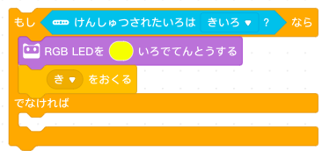

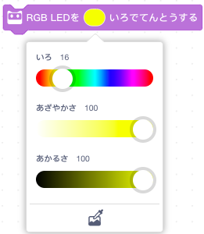
【めいれいのそうしん】 Codey（ロボット）の
プログラミング
コーディ
「てんとうちゅう」から をえらび、いろをクリックする。
いろをきいろにかえる。
てんとうちゅう
イベント
「イベント」から を
えらび、メッセージを「き」にする。

Slide 48
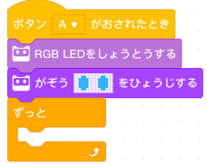
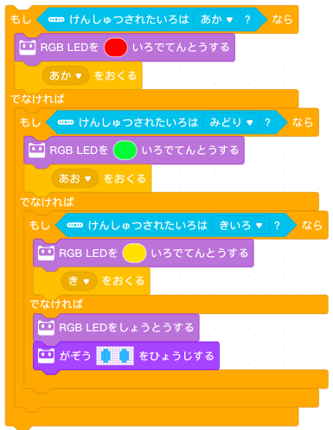
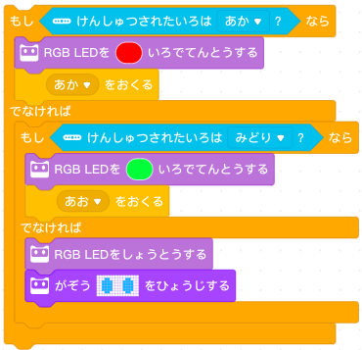

【めいれいのそうしん】 Codey（ロボット）の
プログラミング
コーディ
ついかしたブロックはどこにおれるといいのかな？
あか、あおのメッセージをそうしんするぶぶん…かな？

Slide 49
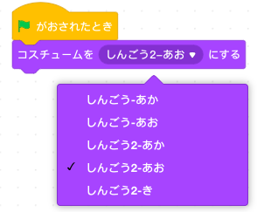
【めいれいのじゅしん】 しんごうのプログラミング
をクリックしたときのプログラミングをしよう！
みため
コスチュームを、「しんごう2-あお」にかえる。

Slide 50



【めいれいのじゅしん】 しんごうのプログラミング
メッセージをじゅしんしたときのプログラミングをしよう！
じゅしんメッセージにあわせたコスチュームをせっていする。

Slide 51
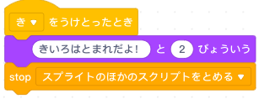


【めいれいのそうしん】 Codey（ロボット）の
プログラミング
コーディ
メッセージをじゅしんしたときのプログラミングをしよう！
イベント
「き」のメッセージをうけとったとき、
スプライトのCodeyはどんなうごきをしたかな？
みため
コーディ
せいぎょ
「イベント」から「○○をうけとったとき」をえらび、じゅしんメッセージをせってい。
「みため」から をえらび、
「きいろはとまれだよ！」にかえる。
「せいぎょ」から をえらび、
「スプライトのほかのスクリプトをとめる」にする。

Slide 52
チャレンジ！
プログラムをほぞんしよう！
（ファイルめい：「（じぶんのなまえ）12チャレンジ」）
Codeyにアップロードして、うごくかたしかめてみよう！
コーディ
めいれいどおりにうごいたかな？

Slide 53

おつかれさまでした！
がんばったね！

